Slide 1
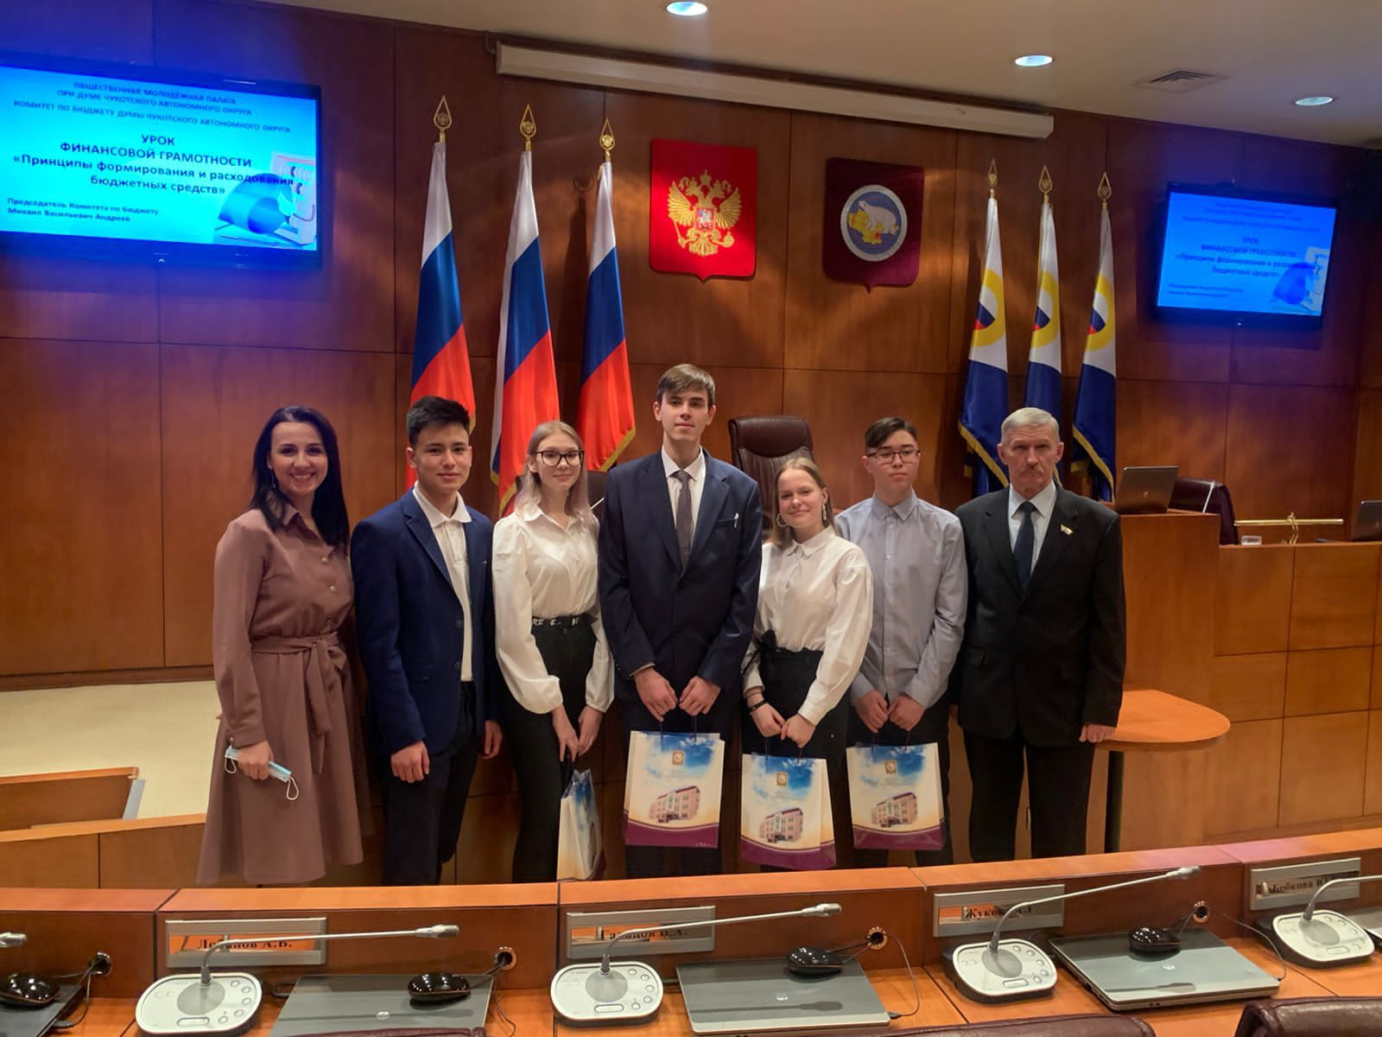

Slide 2
Объединение
«Я конструирую робота»

Slide 3
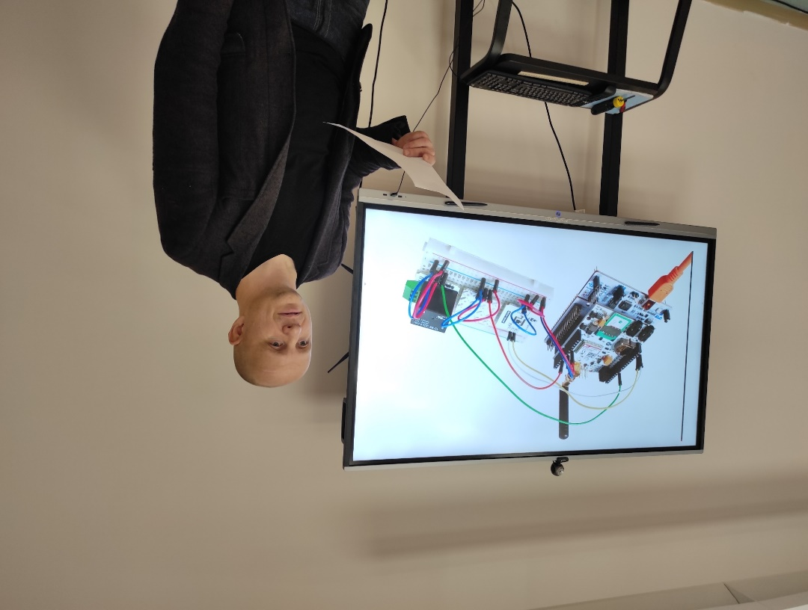
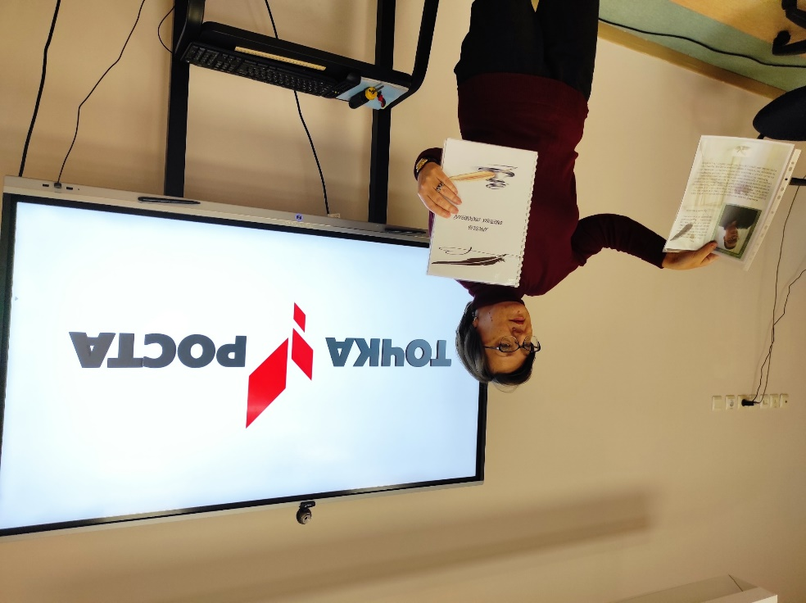
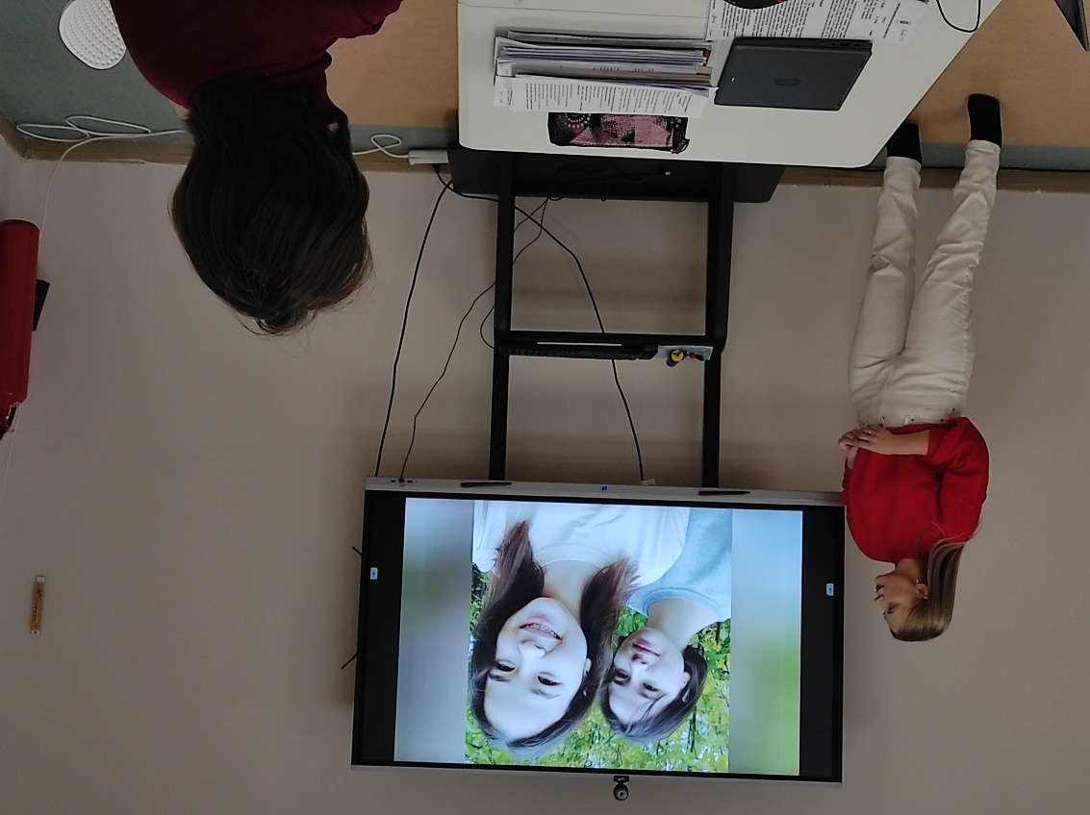
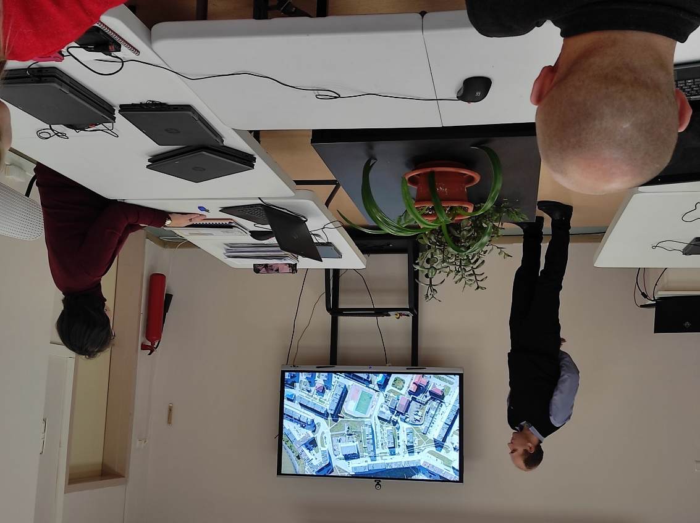
Рабочее совещание
педагогов
«Точки роста»
по итогам 1 триместра

Slide 4
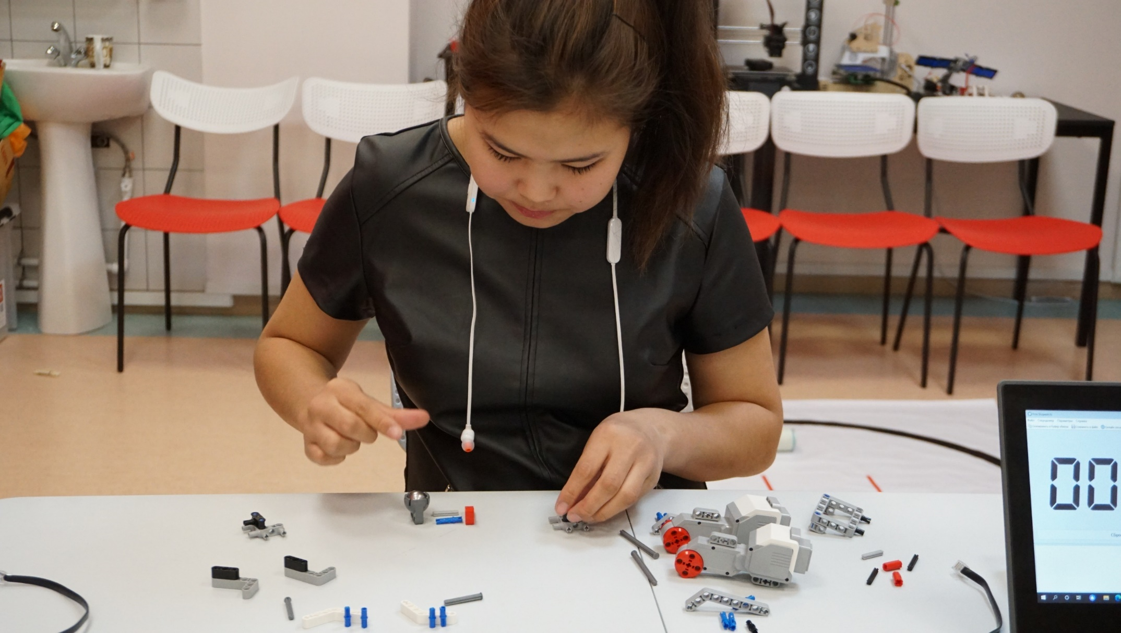
Окружной фестиваль робототехники

Slide 5
Окружной фестиваль робототехники
Участники кружка «Я конструирую робота» приняли участие в окружном фестивале робототехники (с 8 по 21 ноября 2021 года) В рамках турнирной части Фестиваля проводятся следующие соревнования: - Сборка мобильной платформы; - Форсаж; - Кегельринг; - Шагающие роботы; - Фристайл. По итогам Фестиваля команда Лицея заняла 3 место из 23 команд.
С учетом складывающейся эпидемиологической ситуации принято решение о проведении Фестиваля в дистанционной форме (как ранее в 2020 году).

Slide 7
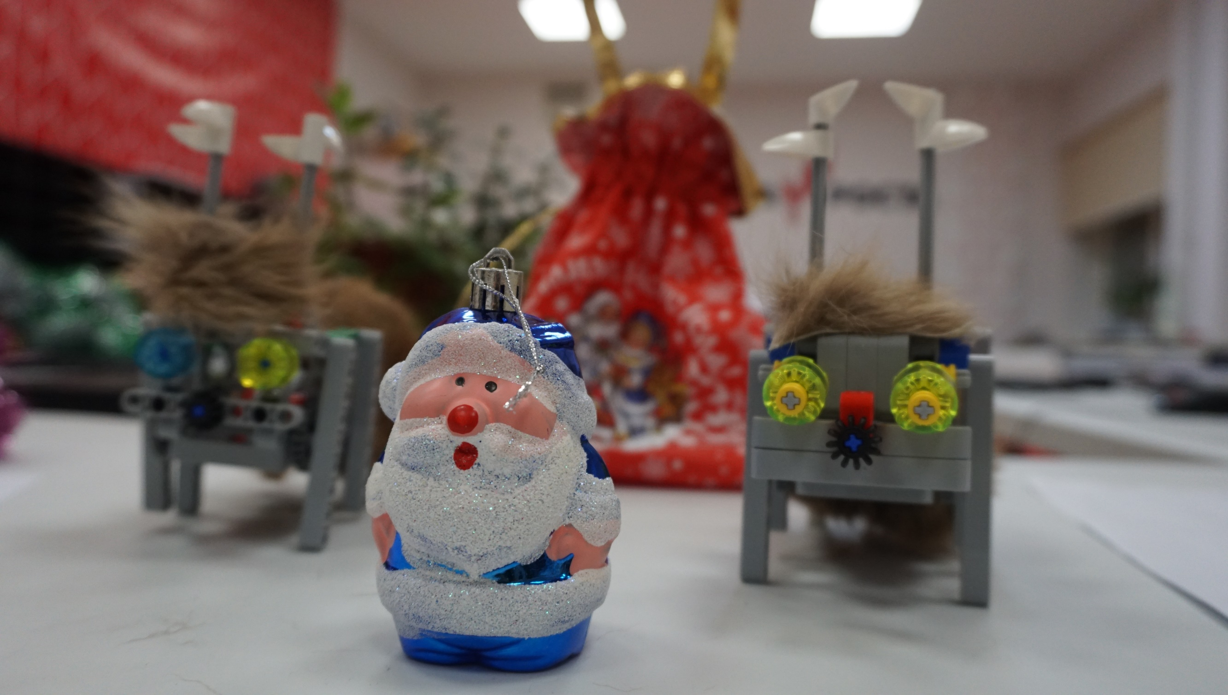

Slide 8
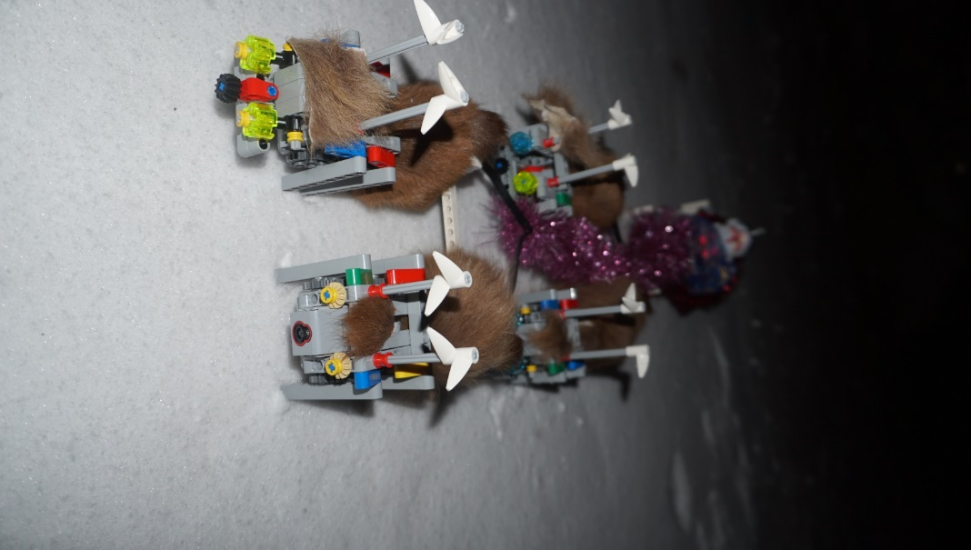
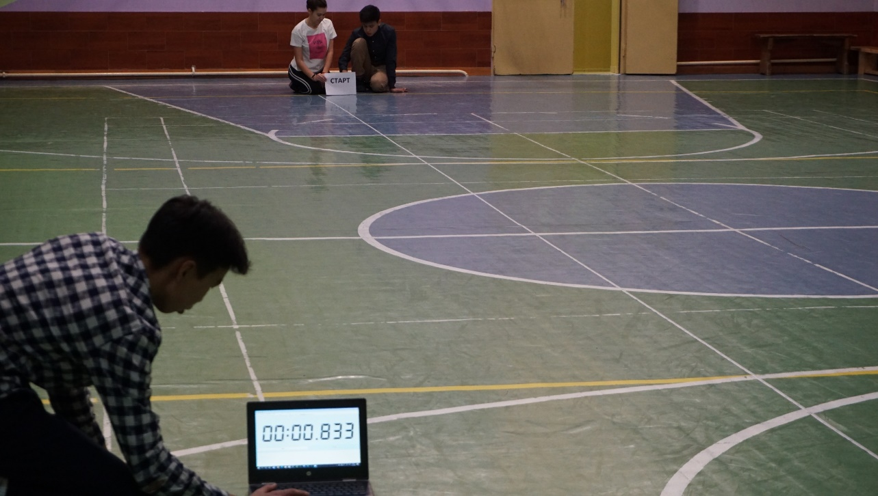

Slide 9
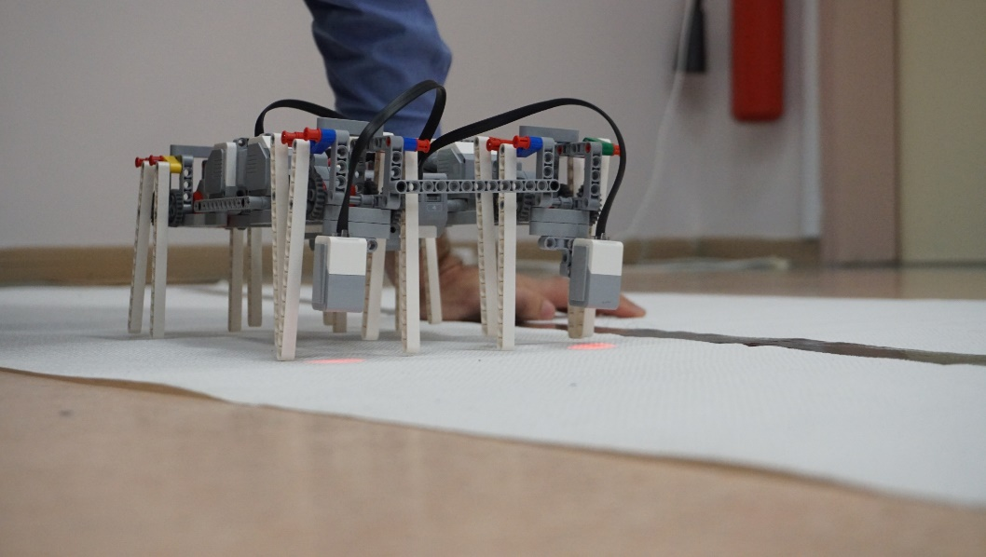
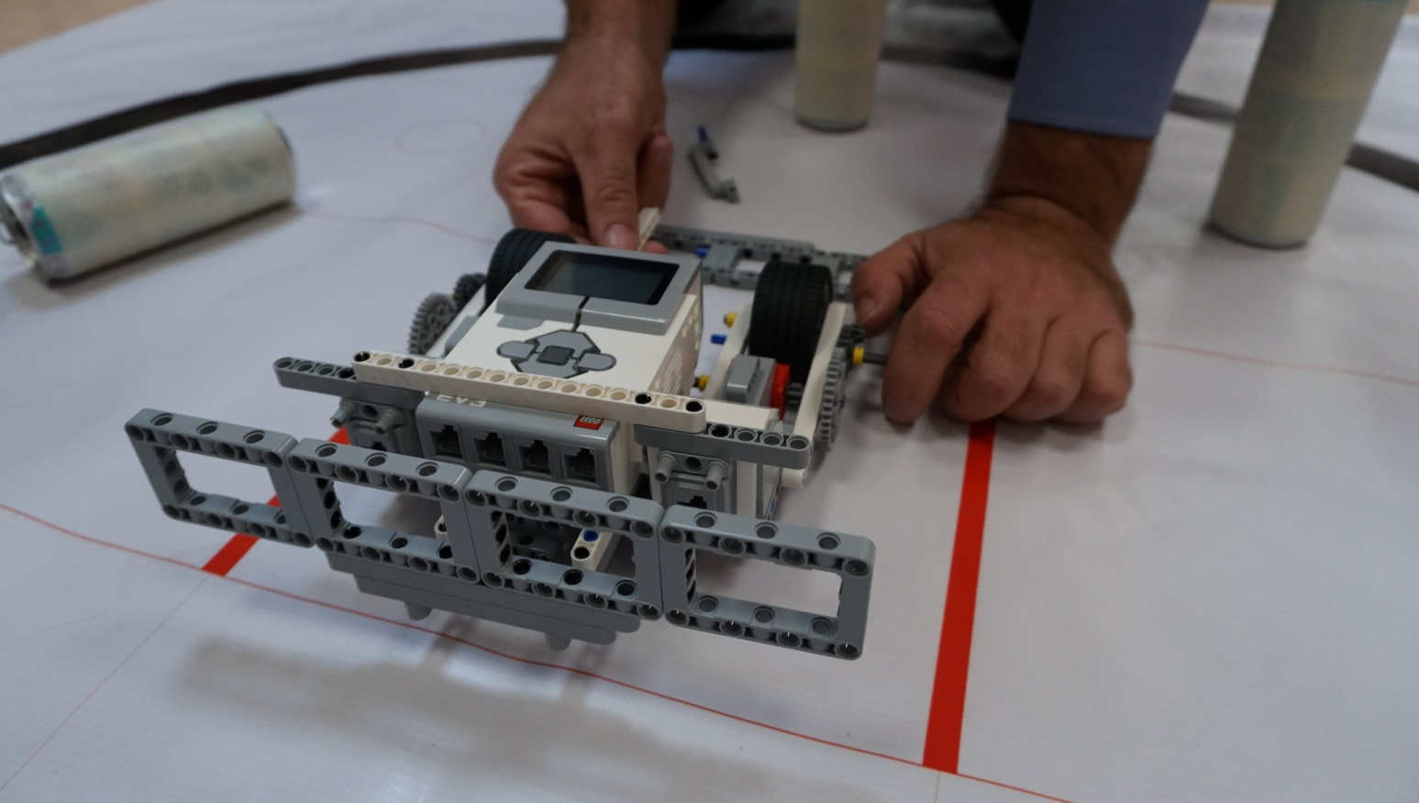
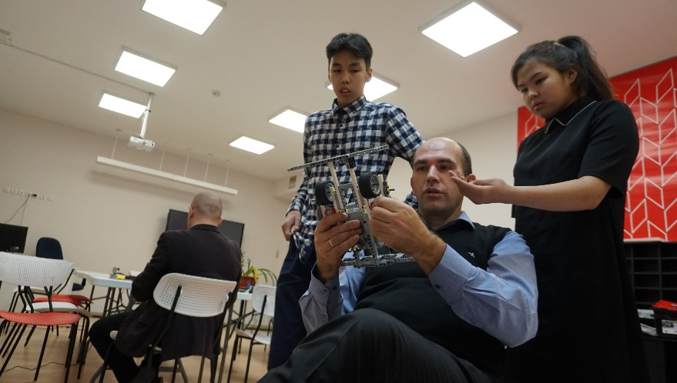

Slide 10
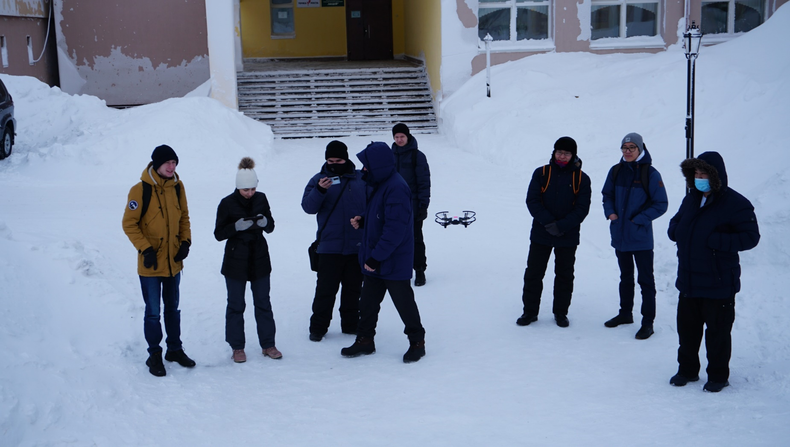
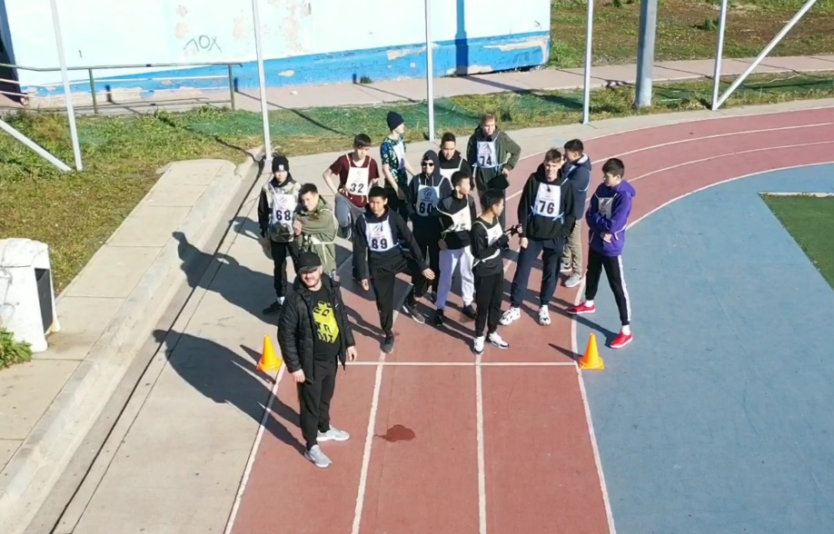
В 2021-2022 учебному году учащиеся кружка «Я конструирую робота» помимо конструирования роботов Lego EV3 также занимались отработкой навыков пилотирования квадракоптеров, пока позволяла погода.

Slide 11
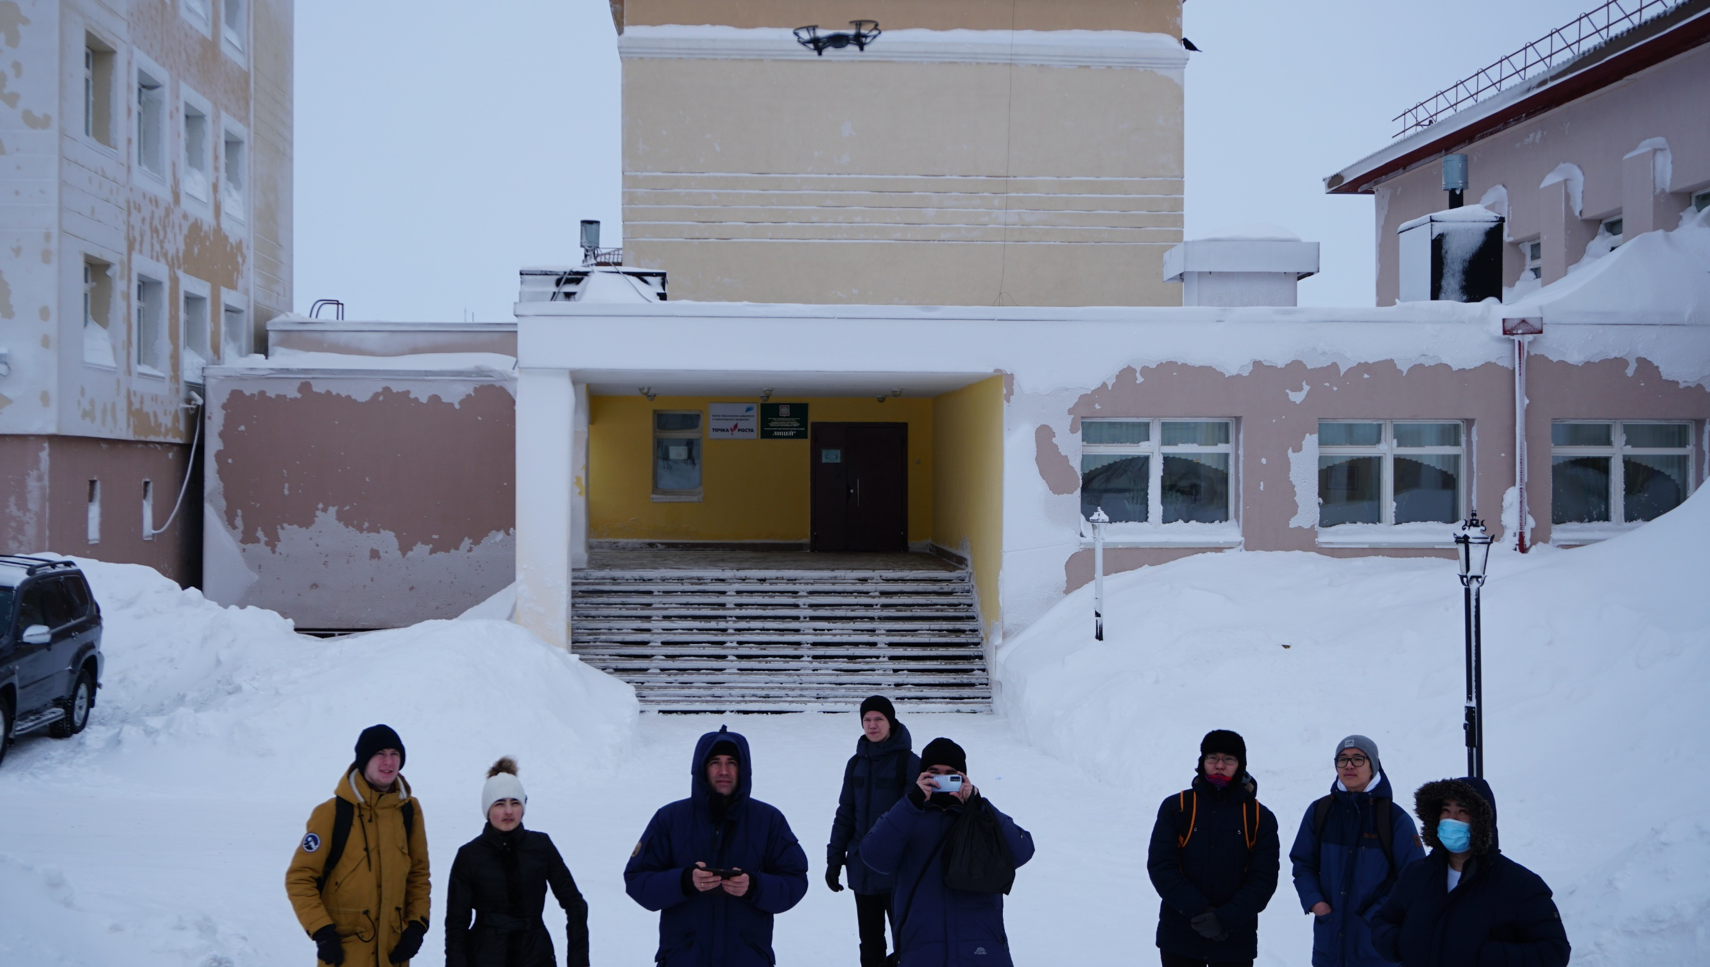

Slide 12
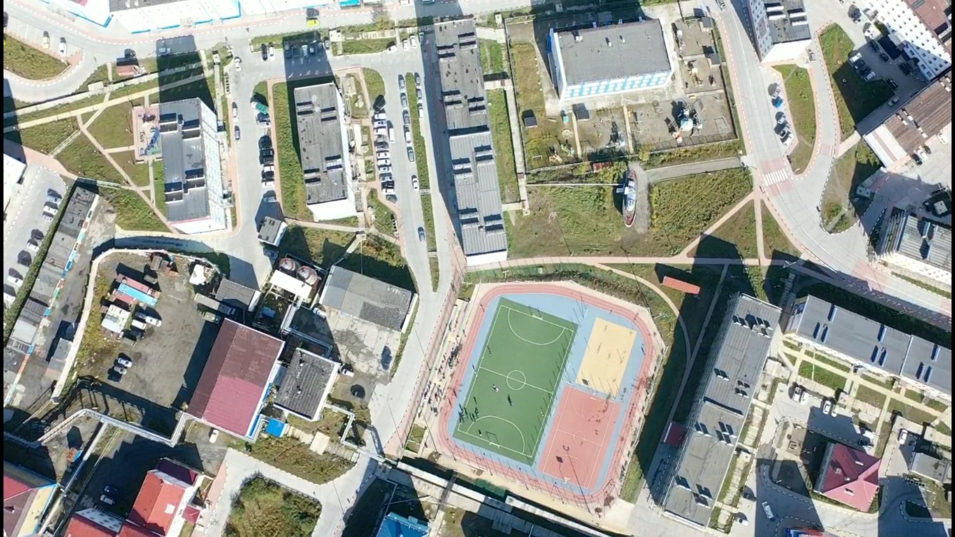
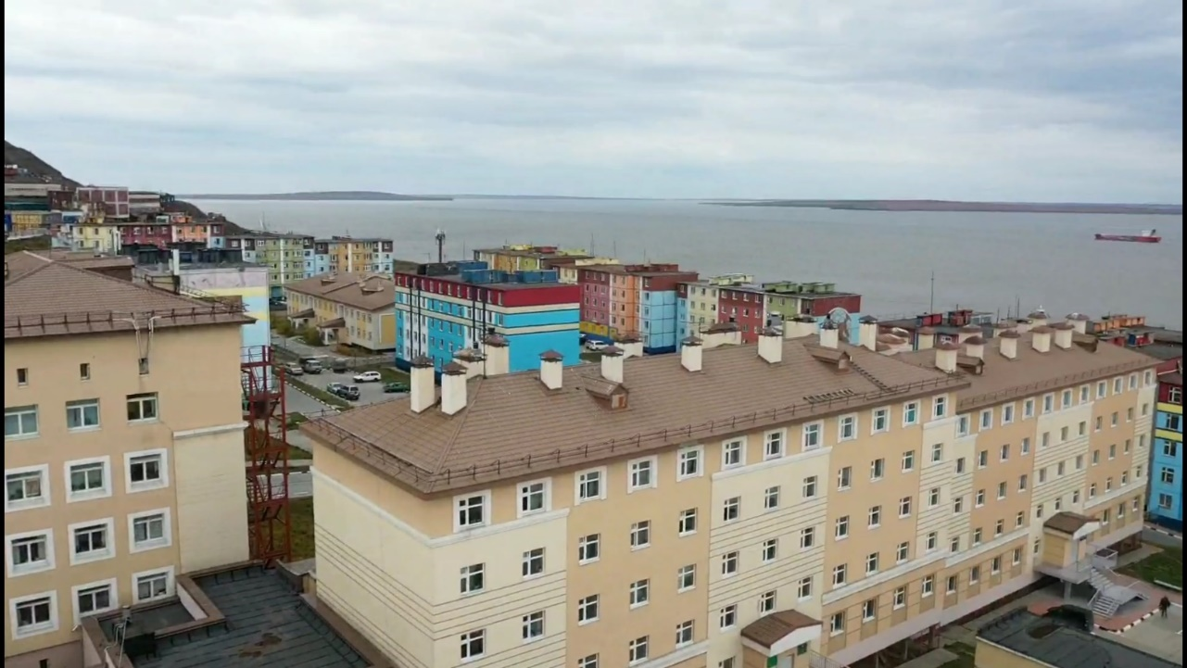

Slide 13
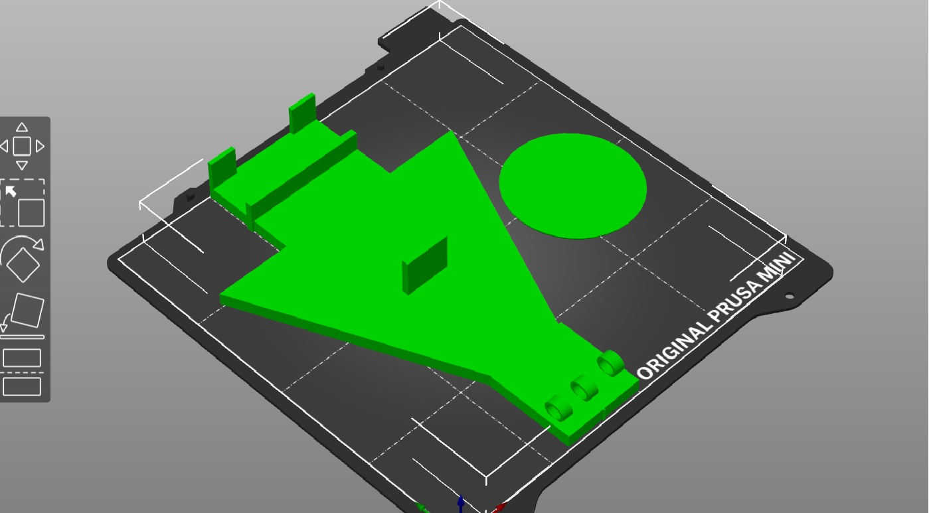
В 2021-2022 учебному году учащиеся кружка продолжили обучение созданию компьютерных трехмерных моделей и планируют печатать изделия на 3D-принтере. С помощью 3D принтера для обучающихся становится возможным разрабатывать дизайн предметов, которые невозможно произвести даже с помощью станков. Почти все, что можно нарисовать на компьютере в 3D программе, может быть воплощено в жизнь.

Slide 14
